Slide 1
Stack 응용
솔직히 후위표기법 이거는 문제풀이용으로 보인다
중요한건 DFS, 순열, 부분집합

Slide 2
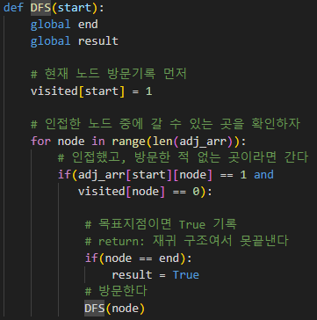
DFS - 재귀구조
1단계: 방문기록
2단계: 방문할 수 있는 곳 탐색
3단계: 끝 지점인지 확인
4단계: 방문 갱신

Slide 3
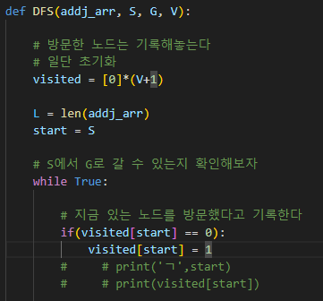
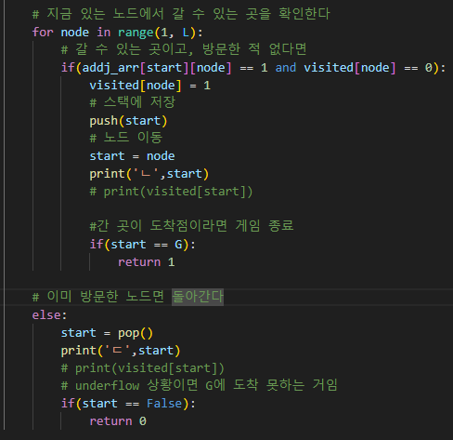
DFS – 반복문 구조
1단계: 방문기록
2단계: 방문할 수 있는 곳 탐색
3단계: 끝 지점인지 확인
>> pop
4단계: 방문 갱신
>> push

Slide 4
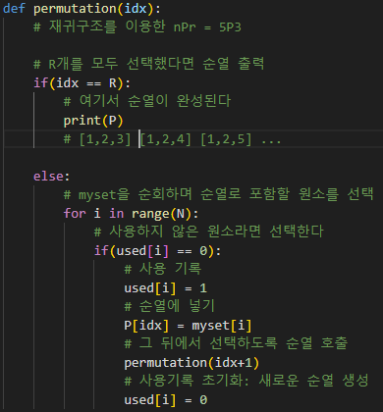
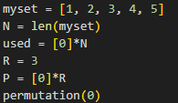
순열: 사용리스트 기록 >> DFS구조
1단계: 종료조건 == R
2단계: 원소선택
>> 사용기록, 순열생성

Slide 5
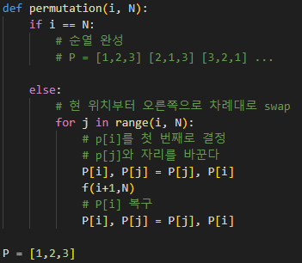
순열: 그냥 swap만 이용
1단계: 종료조건 == R
2단계: 원소선택
>> 사용기록X, 순열생성

Slide 6
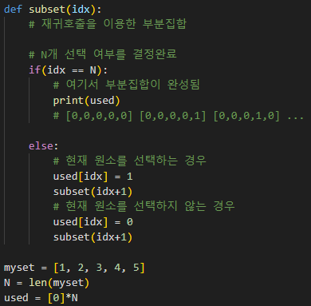
부분집합
1단계: 종료조건 == N
2단계: 원소 선택
>> 본인을 선택O, 본인을 선택X

Slide 7
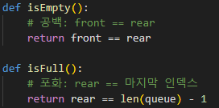
Queue
선입 선출구조(FIFO)
데이터 처리를 위해 필요한 요소
isEmpty
isFull
Front
Rear

Slide 8
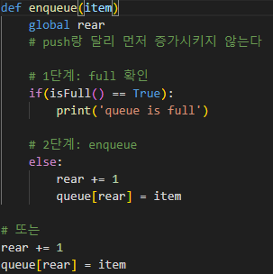
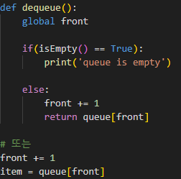
Enqueue Dequeue

Slide 9
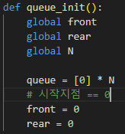
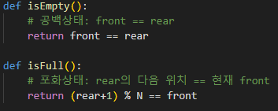
원형 큐
포화상태 오류를 해결하기 위해 사용
Front에는 데이터 저장 X
나머지 연산자 사용

Slide 10
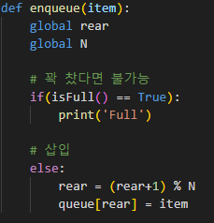
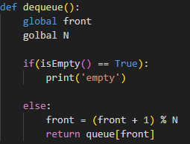
Enqueue Dequeue

Slide 11
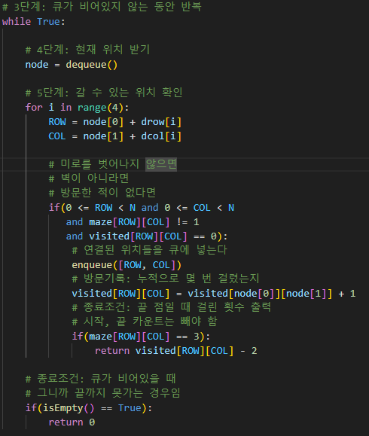
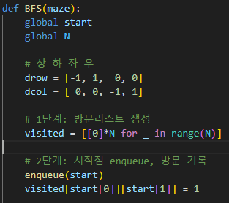
BFS
1단계: 방문리스트
2단계: enqueue
3단계: 반복문
4단계: 현재 위치에서 갈 수 있는 곳 확인
>> dequeue
5단계: 방문기록, 종료조건

